Slide 1
Inventory System
Federico Aldana.
Milton Araque.
Johan rico.
Jefferson Camacho.
Andrés Cristancho
Notes:
Esta diapositiva no se debe modificar, es la portada y debe permanecer igual para todas las presentaciones

Slide 2
Proyecto segundo trimestre
Base de datos Workbench
Proyect
Normalización
Balsamiq
Diccionario de datos
Diagrama de clases
Diagrama de despliegue
Notes:
Escriba en esta diapositiva el titulo de la presentación y si lo desea puede agregar los temas que va exponer.
Si va a dejar solo el titulo déjelo centrado en la diapositiva.
Los textos deben ir en color blanco en tipografía Arial.

Slide 3
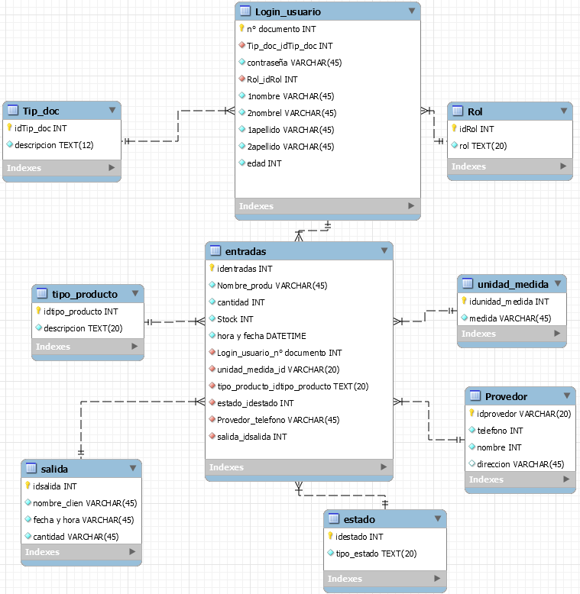

Base de datos Workbench
Notes:
En esta diapositiva puede colocar contenidos y acompañarlos con una fotografía.
Los textos deben ir en azul (utilice el azul que aparece en la opciones de color de letra - -> colores recientes) en tipografía Arial y justificados.

Slide 4
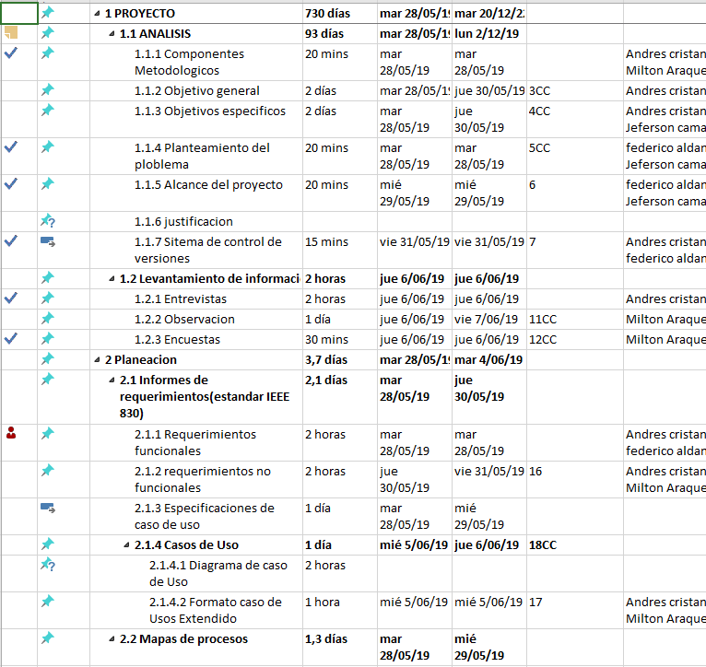

Project
Notes:
En esta diapositiva puede colocar contenidos y acompañarlos con una fotografía que vaya a lo alto del formato.
Los textos deben ir en azul (utilice el azul que aparece en la opciones de color de letra - -> colores recientes) en tipografía Arial y justificados.

Slide 5
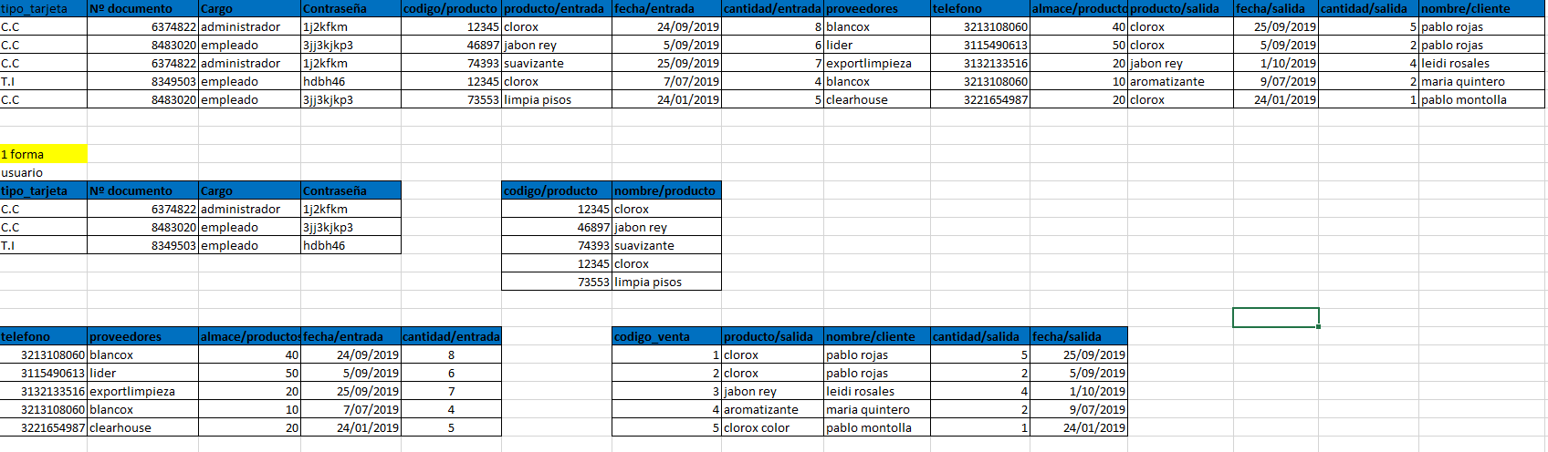

normalización
1er Forma

Slide 6
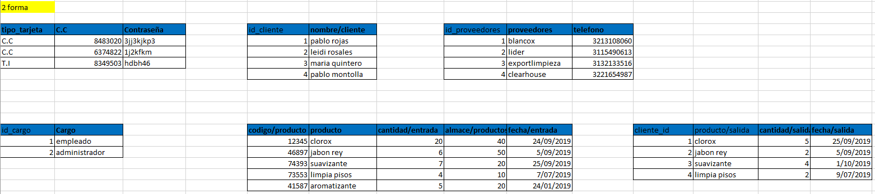
2da Forma

Slide 7
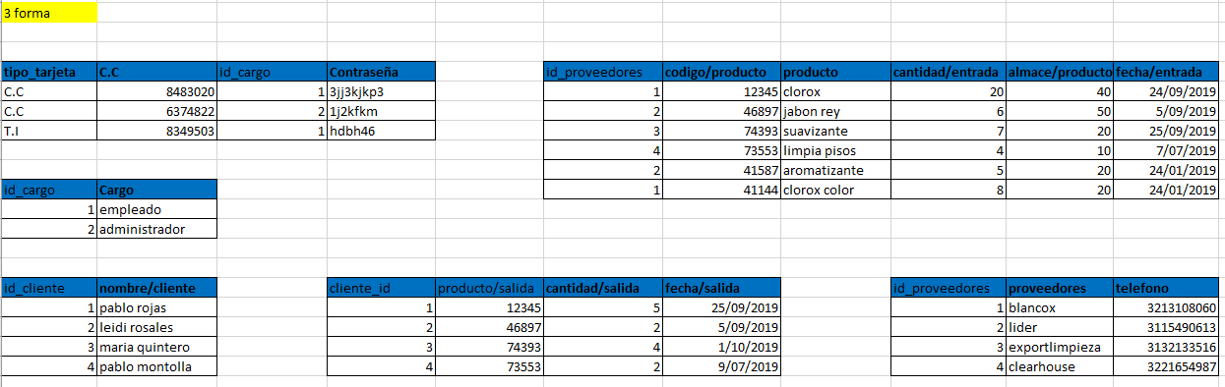
3er Forma

Slide 8

Balsamiq
General
Login
Entrada
Salidas
Perfil de cliente
Información

Slide 9


Diccionario de datos
hipervínculo
Hipervínculo

Slide 10
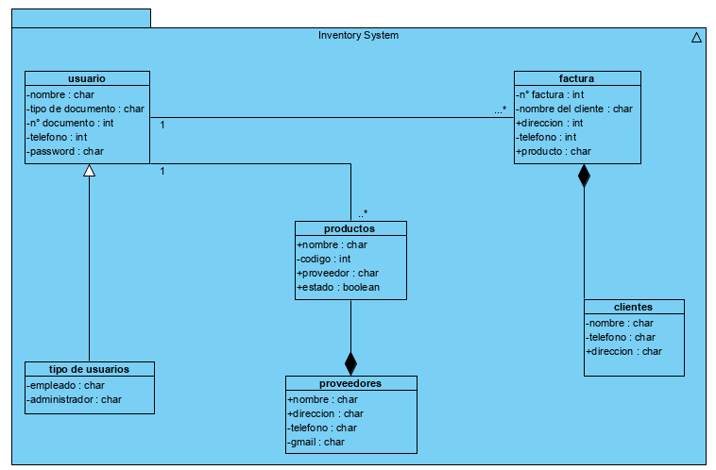

Diagrama de clase

Slide 11
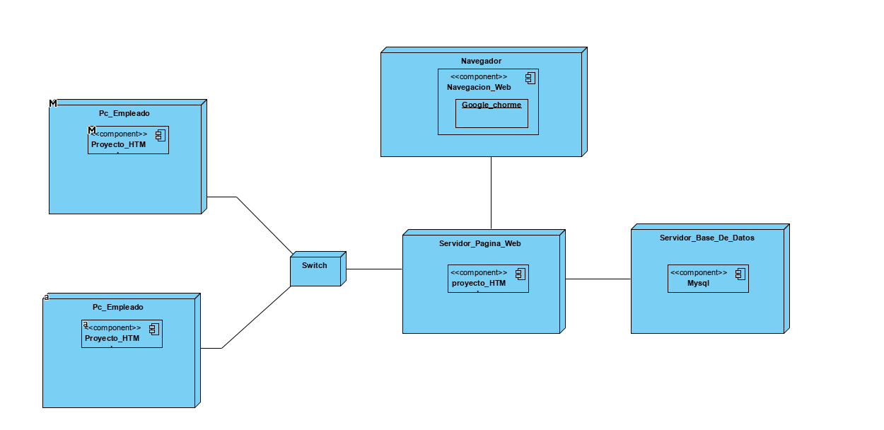
Diagrama de despliegue

Slide 12
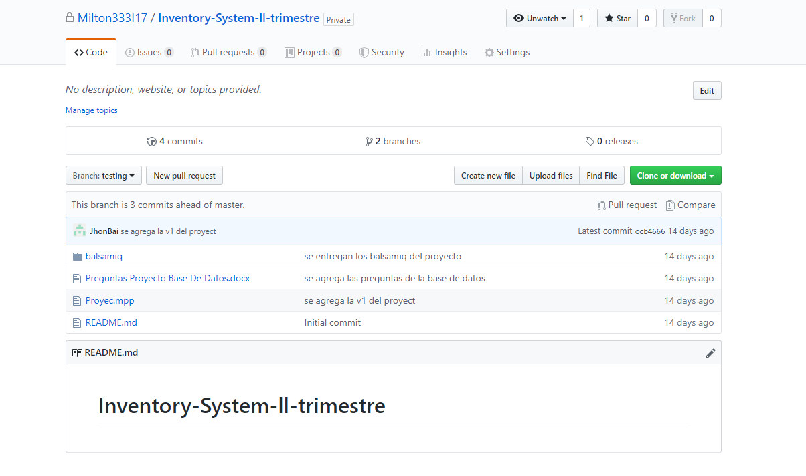

Git

Slide 13

Notes:
Utilice esta diapositiva al final de su presentación
Esta diapositiva no debe modificarse

